Slide 1

Dự đoán khả năng sống sót của hành
khách trên tàu Titanic bằng các
mô hình máy học
Đỗ Nguyễn Thanh Phong, Dương Chí Khang, Trịnh Minh Toàn, Cao Thanh Tài

Slide 2
Agenda
1. Introduction
2. Related works
3. Proposed method
4. Experiment and Results
5. Conclusion

Slide 3


1. Introduction
Input: Bộ đặc trưng mô tả hành khách
Output: Xác suất hành khách sống sót hoặc thiệt mạng
Survived: 61.6%
Not survived: 38.4%
Model

Slide 4

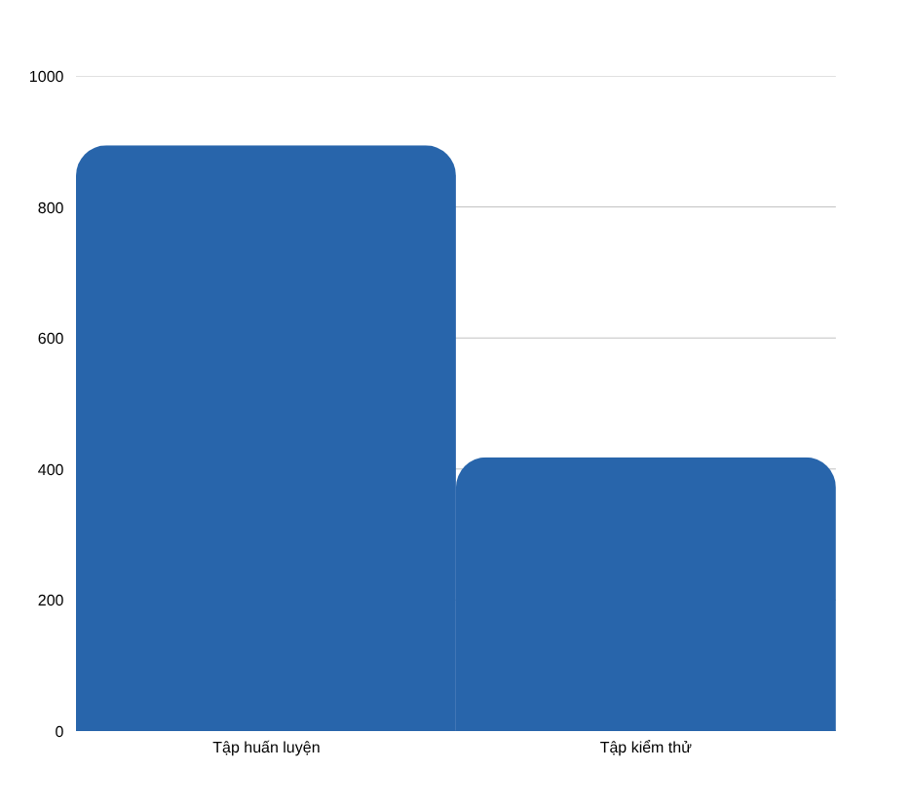
1. Introduction
Bộ dữ liệu:
Lấy từ Kaggle (Titanic - Machine Learning from Disaster)
PassengerId | ID hành khách
Survived | Trạng thái sống sót
Pclass | Hạng vé
Name | Tên hành khách
Sex | Giới tính
Age | Tuổi
SibSp | Số anh chị em/vợ chồng đi cùng
Parch | Số cha mẹ/con đi cùng
Ticket | Số vé
Fare | Giá vé
Cabin | Cabin
Embarked | Cảng đi
891
418

Slide 5
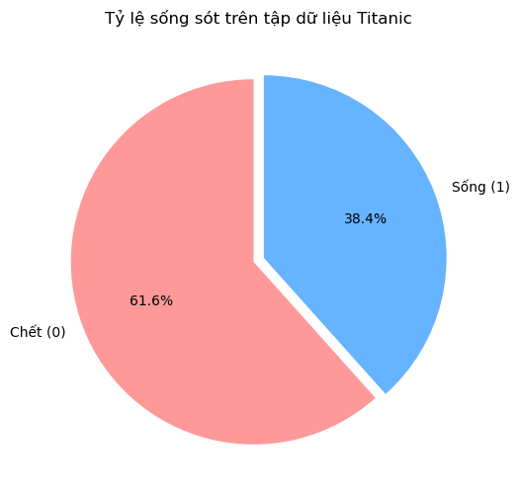
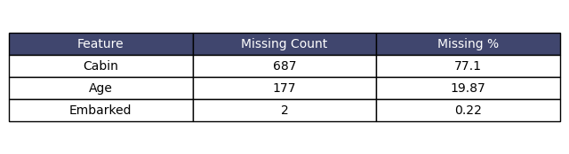
1. Introduction
Thách thức:
Dữ liệu không hoàn chỉnh (nhiều giá trị bị thiếu, đặc biệt là cột Age và Cabin).
Các biến không đồng nhất về kiểu và thang đo (kết hợp giữa dữ liệu số, phân loại, và thứ bậc).
Quan hệ phi tuyến và tương tác phức tạp giữa các đặc trưng (ví dụ: giới tính và hạng vé).
Sự chênh lệch nhẹ trong phân phối lớp (số người thiệt mạng nhiều hơn sống sót).

Slide 6

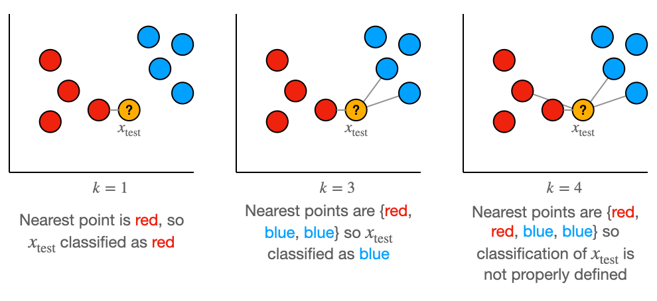
2. Related Work
K-Nearest Neighbors (KNN)
Là một mô hình phân loại (classifier) học có giám sát (supervised learning), không tham số (non-parametric), sử dụng sự gần kề (proximity) để đưa ra phân loại (classification) hoặc dự đoán về nhóm của một điểm dữ liệu cá nhân.

Slide 7
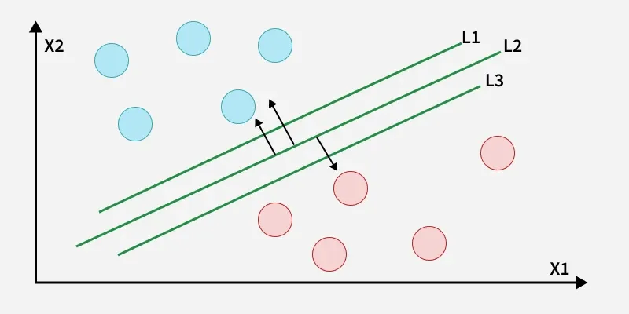
2. Related Work
Support Vector Machine (SVM)
Là một thuật toán học máy có giám sát (supervised machine learning), thực hiện phân loại dữ liệu bằng cách tìm kiếm một đường thẳng hoặc siêu phẳng (hyperplane) tối ưu, có khả năng tối đa hóa khoảng cách giữa mỗi lớp trong không gian N chiều.

Slide 8
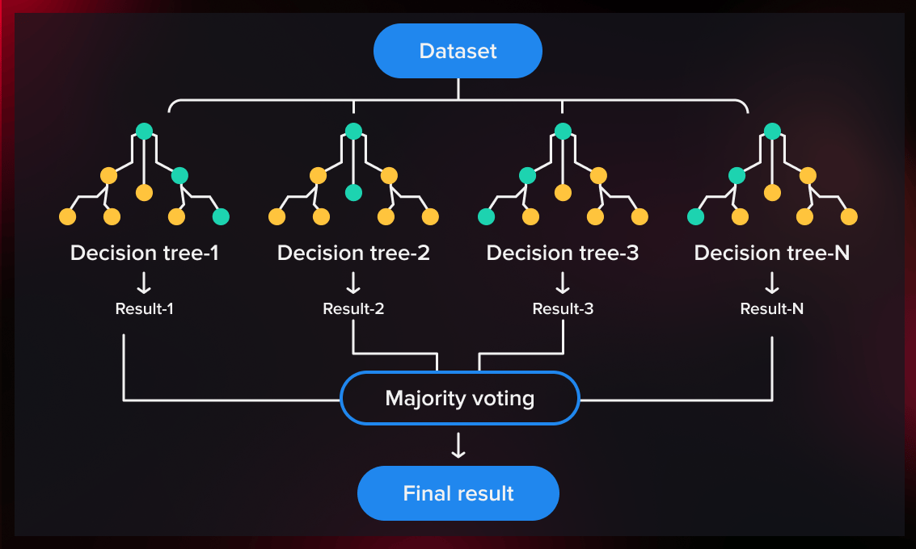
2. Related Work
Random Forest
Cây Quyết định (Decision Tree) là một thuật toán học có giám sát (supervised learning) không tham số (non-parametric), được sử dụng cho cả nhiệm vụ phân loại (classification) và hồi quy (regression). Nó có cấu trúc phân cấp dạng cây, bao gồm một nút gốc (root node), các nhánh, các nút bên trong (internal nodes) và các nút lá (leaf nodes).
Random Forest là một thuật toán học máy phổ biến. Thuật toán này kết hợp kết quả đầu ra của nhiều cây quyết định để đưa ra một kết quả duy nhất. Sự dễ sử dụng và tính linh hoạt đã thúc đẩy việc ứng dụng rộng rãi, vì nó xử lý được cả các bài toán phân loại và hồi quy.

Slide 9

3. Proposed methods
Data input
Phân tích và khám phá dữ liệu
Xử lí dữ liệu và
chọn đặc trưng
Sử dụng mô hình
(KNN, SVM, RF)
Đánh giá mô hình

Slide 10
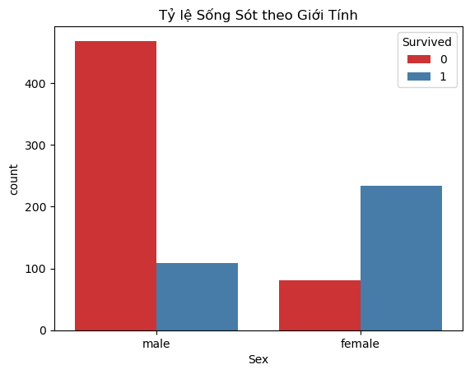
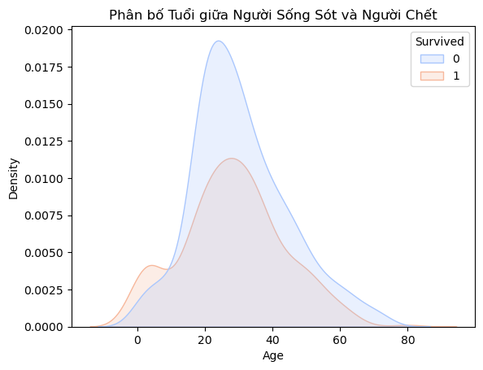
3. Proposed methods
Phân tích khám phá dữ liệu
Giới tính là một yếu tố dự đoán sống sót rất mạnh. Nữ giới có tỷ lệ sống sót cao hơn Nam giới rất nhiều.
Xu hướng này diễn ra là do ưu tiên “phụ nữ và trẻ em trước” trong quá trình giải cứu các hành khách
Tuổi tác cũng là một yếu tố quan trọng. Trẻ em (đặc biệt là trẻ sơ sinh và trẻ nhỏ) có ưu tiên sống sót cao. Đối với người lớn, phần lớn số người chết tập trung ở độ tuổi 20-40.

Slide 11
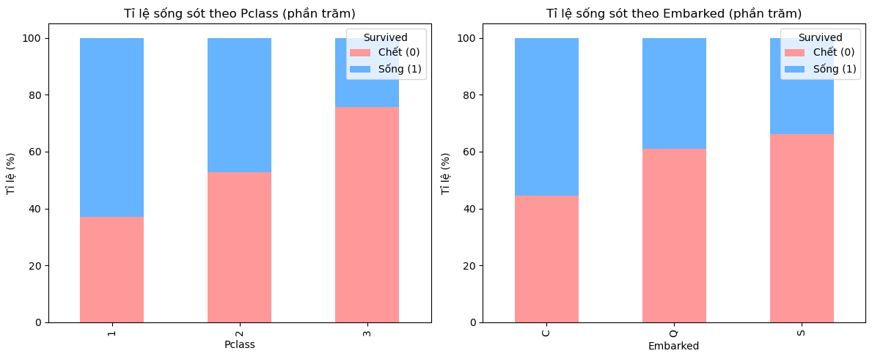
3. Proposed methods
Phân tích khám phá dữ liệu
Nơi hành khách lên tàu dường như cũng có liên quan đến tỷ lệ sống sót, với những người lên tàu từ Cherbourg (C) có tỷ lệ sống cao hơn. Cảng S có tỷ lệ sống sot thấp nhất và cũng là cảng có đông người xuất phát nhất
Hạng vé (Pclass) là một yếu tố ảnh hưởng rất lớn đến khả năng sống sót. Hành khách ở hạng vé càng cao (đặc biệt là hạng 1) thì cơ hội sống sót càng lớn.

Slide 12
3. Proposed methods
Tiền xử lí dữ liệu
Ở đây, chúng ta sẽ “điền khuyết” các bộ có giá trị bị thiếu:
Age: dùng median theo Title (dựa trên phân tích Name) - chính xác hơn, vì độ tuổi phụ thuộc vào danh xưng (Mr, Miss, Master,…)
Embarked: điền bằng giá trị xuất hiện nhiều nhất (mode) của cột đó.
Cabin: sử dụng Deck để điền giá trị thiếu vào (ở đây, ta sẽ điền “U” (unknown) vào)
Kỹ thuật chọn đặc trưng
Tên cột mới | Ý nghĩa
Title | Tóm tắt tình trạng xã hội / độ tuổi/ giới tính gián tiếp (ví dụ: 'Master' thường là bé trai, 'Mrs' là phụ nữ đã kết hôn). Giúp phân biệt nhóm có tỷ lệ sống khác nhau.
FamilySize | Đánh giá quy mô gia đình trên tàu; ảnh hưởng tới khả năng sống (ví dụ gia đình lớn/cô lập).
IsAlone | Chỉ báo người đi một mình — thường tương quan với tỷ lệ sống khác so với người có gia đình.
Deck | Vị trí khoang (ký hiệu tầng/deck) đại diện cho vị trí cabin — ám chỉ mức tiện nghi/giá vé/khả năng tiếp cận thuyền cứu sinh.

Slide 13
3. Proposed methods
Chuẩn hóa
Loại bỏ cột không cần thiết như : Name, Ticket, Cabin, SibSp, Parch — vì thông tin này đã được trích xuất sang các đặc trưng mới (Title, Deck, FamilySize).
Chuyển Pclass sang dạng danh mục — chuẩn bị cho one‑hot để tránh xử lý sai dạng số liên tục.
One‑Hot Encoding cho các đặc trưng phân loại: Mã hóa Sex, Embarked, Pclass, Title, Deck bằng pd.get_dummies() → tạo các cột nhị phân thay cho giá trị danh mục.
Chuẩn hóa đặc trưng số bằng StandardScaler, theo đó: Scale: Age và Fare, sử dụng StandardScaler (mean=0, std=1) để phù hợp với KNN/SVM.

Slide 14
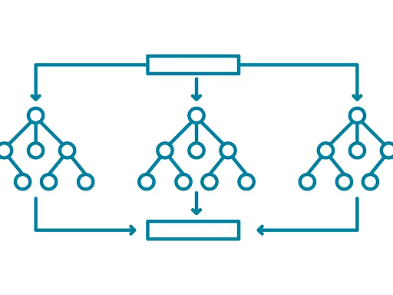
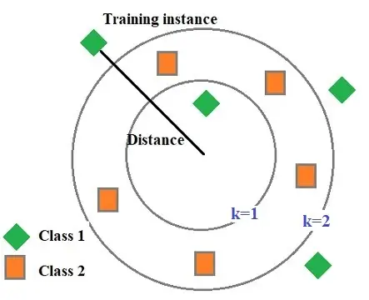
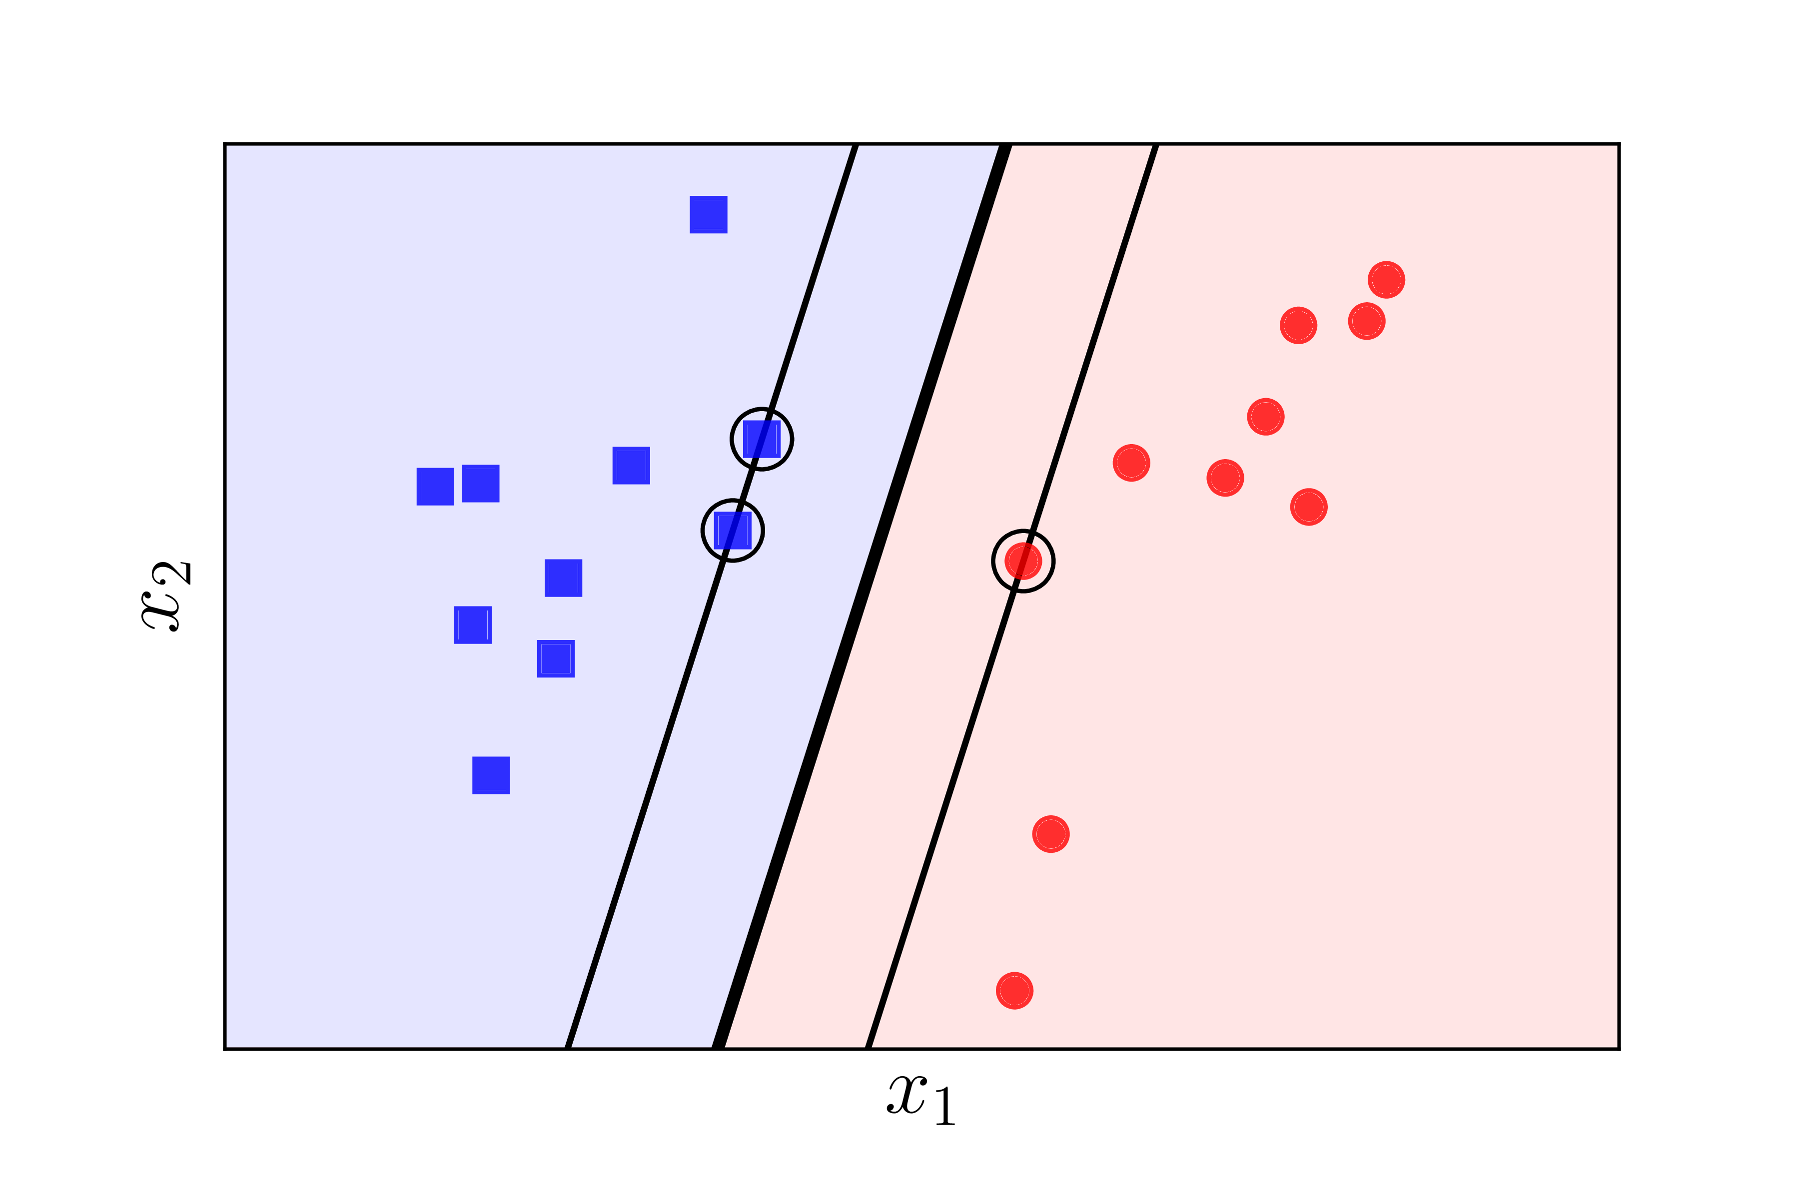
3. Proposed methods
Huấn luyện mô hình
Các mô hình được sử dụng:
Support Vector Machine(SVM)
Random Forest
K-Nearest Neighbors(KNN)

Slide 15
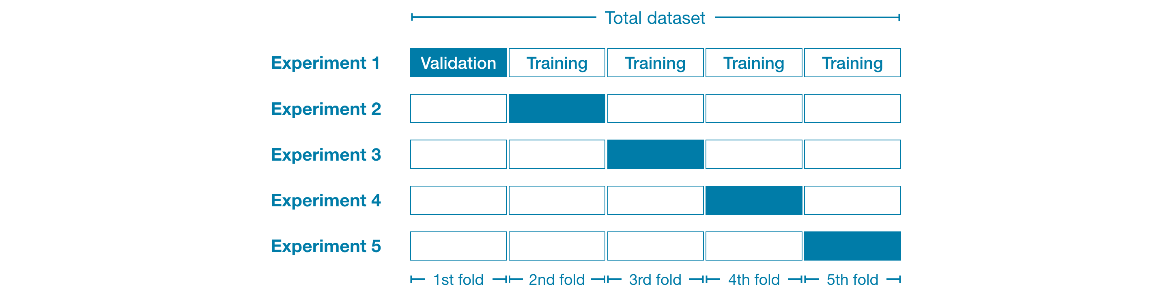
3. Proposed methods
Đánh giá mô hình
Đánh gia bằng K-Fold Cross-Validation:
Là một kỹ thuật tiêu chuẩn dùng để đánh giá hiệu suất và độ ổn định của một mô hình máy học.
Mục đích chính của nó là để có được một ước tính đáng tin cậy về khả năng tổng quát hóa của mô hình trên dữ liệu mới, chưa từng thấy, đồng thời giúp phát hiện các vấn đề như quá khớp (overfitting).

Slide 16
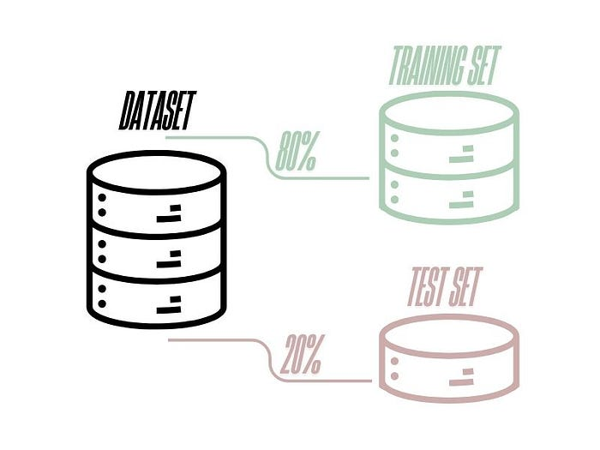
3. Proposed methods
Đánh giá mô hình
Đánh gia bằng Train-Test Split Evalution:
Là một kỹ thuật đánh giá mô hình đơn giản và phổ biến nhất trong máy học.
Nó chia tập dữ liệu ban đầu của bạn thành hai phần riêng biệt: Training Set (Thường chiếm phần lớn dữ liệu, ví dụ: 70% - 80%) và Testing Set (Là phần dữ liệu còn lại, ví dụ: 20% - 30%)
Mục đích chính là để đánh giá hiệu suất tổng quát hóa của mô hình, thông qua đánh giá hiệu suất của mô hình trên 1 tập validation riêng biệt sau khi huấn luyện phần còn lại trước đó.

Slide 17

4. Experience and result
Kết quả khi dùng Train/Test Split Evaluation:
Mô hình | Accuracy | F1-Score | ROC AUC
SVM | 0,8436 | 0,7879 | 0,8350
RandomForest | 0,7486 | 0,6763 | 0,8167
KNN | 0,8212 | 0,7500 | 0,8403
Kết quả khi dùng K-Fold Cross-Validation:
Mô hình | Accuracy | F1-Score | ROC AUC
SVM | 0,8350 | 0,7742 | 0,8536
RandomForest | 0,8126 | 0,7489 | 0,8727
KNN | 0,8182 | 0,7484 | 0,8638

Slide 18
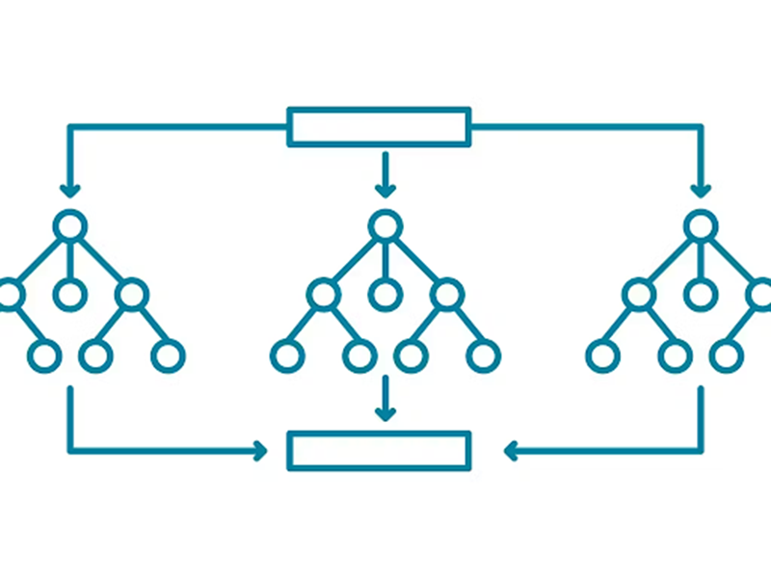
4. Experience and result
Random Forest:
Min simple split: 2, 3, 4, 5, 7, 10
Min simple leaf: 1, 2, 3, 4, 5
n_estimators: 25, 50, 100, 150, 200
n_jobs: -1
Support Vector Machine:
Regularization strength: 1
Kernel: 'rbf’
Gamma: 'scale’
Probability: False
K-Nearest Neighbors:
n_neighbors: [3, 5, 7, 9, 11]
weights: ‘uniform', 'distance’
metric: 'euclidean', 'manhattan'

Slide 19

5. Conclusion
Qua quá trình huấn luyện và đánh giá, chúng ta thấy mô hình Random Forest có độ chính xác cao nhất, điểm ROC AUC đạt cao nhất trong tất cả mô hình. Mặc dù trong quá trình huấn luyện có gặp chút sai sót, khi kết quả của SVM luôn cao hơn các mô hình còn lại, nhưng xét về tính phù hợp và ổn định, Random Forest có kết quả nhỉnh hơn đôi chút, trở thành lựa chọn tối ưu cho việc dự đoán
Qua đây, ta thấy vai trò quan trọng của xử lý và tạo các đặc trưng, chúng có thể “biến” các quy tắc sống còn của thảm họa trở thành yêu tố có quy luật rõ ràng hơn

Slide 20


Thank You All

